Slide 1


PROYECTO DE INVESTIGACIÓN APLICADA "Tienda de Videojuegos “JUEGOS.NET"
Curso: LENGUAJE DE PROGRAMACIÓN II
Profesor: JOSE AUGUSTO ATUNCAR GUZMAN
Ciclo: CUARTO CICLO: 2026 - 02
Integrantes:
FABRISCIO MAYFER AUGUSTO LOPEZ CUSIPUMA
VALENTINO EMMANUEL MELENDEZ NINANCURO
CRISTOFER ALEJANDRO LABAN GUERRERO
JUAN CARLOS HUATUCO ROJAS

Slide 2
RESUMEN
El presente proyecto tiene como finalidad desarrollar una aplicación web centralizada para la tienda 'JUEGOS.NET', orientada a optimizar la gestión de productos, clientes, ventas y pedidos.
La solución facilita la administración operativa mediante arquitectura robusta y persistencia de datos en la nube.
Backend & Lenguaje
Java con Spring Boot
Persistencia & Datos
JPA, Hibernate y Base de datos relacional
Gestión & Versiones
Apache Maven, Git y GitHub
Reportes & Despliegue
JasperReports y Microsoft Azure

Slide 3
JUSTIFICACION
El proyecto mejora la organización comercial de 'JUEGOS.NET' mediante la centralización de datos. Permite realizar consultas rápidas, control de inventario en tiempo real y generación de reportes estratégicos, además de poner en práctica las competencias avanzadas adquiridas en Lenguaje de Programación II.
Beneficiarios Directos
• Trabajadores de tienda
• Administradores del sistema
• Personal responsable de inventario y pedidos
Beneficiarios Indirectos
• Clientes finales de la tienda web/física
• Proveedores y distribuidores de videojuegos
• Socios comerciales de JUEGOS.NET

Slide 4
OBJETIVO DEL PROYECTO
Desarrollar el análisis y diseño de un sistema de software para optimizar la atención en tienda física y la gestión de pedidos en línea, mejorando la eficiencia operativa y la satisfacción del cliente.
+30% Atendidos
Incrementar en 30% el número de clientes atendidos presencialmente en 12 meses.
-25% Quejas
Reducir en 25% las quejas por falta de stock mediante inventario en tiempo real.
+50% Pedidos Digitales
Aumentar en 50% los pedidos digitales comparados con el año anterior.
3% Margen de Error
Lograr máximo 3% de errores en entregas de productos digitales.

Slide 5
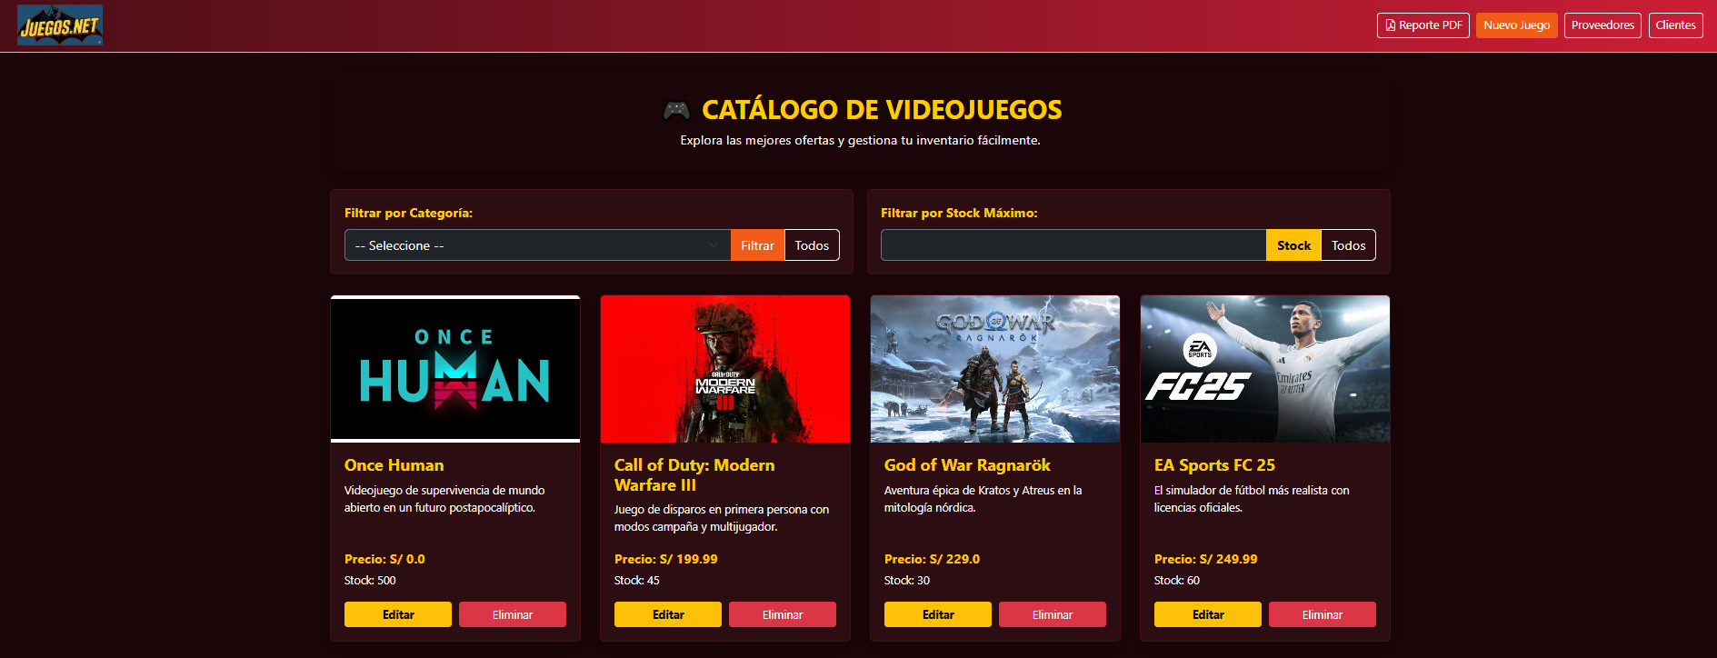
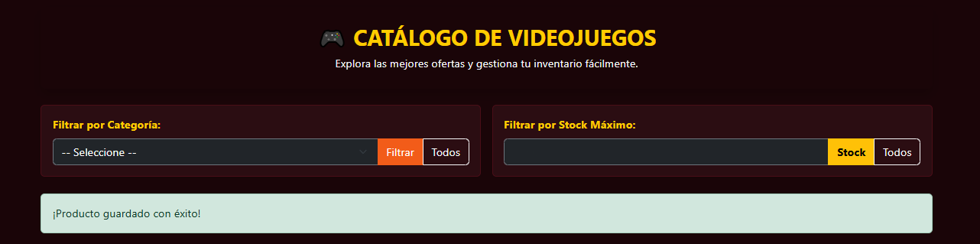
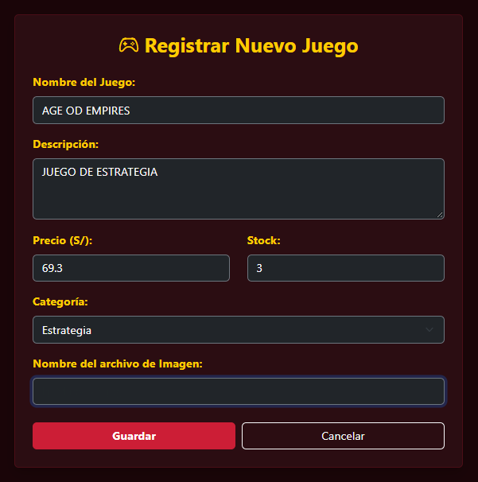
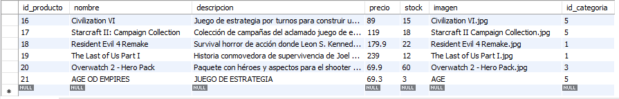
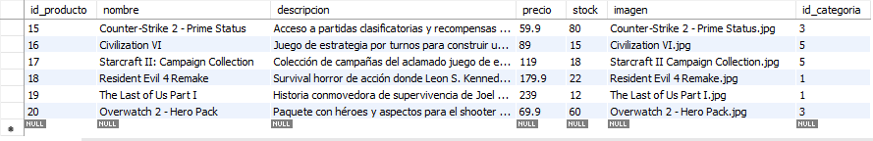
Módulo CRUD: Gestión de Productos

Slide 6
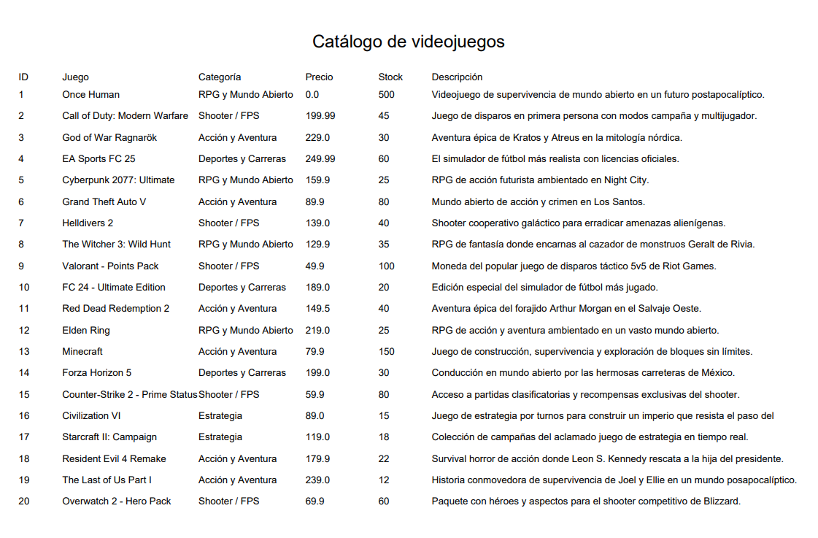
JASPER-REPORT PRODUCTO

Slide 7
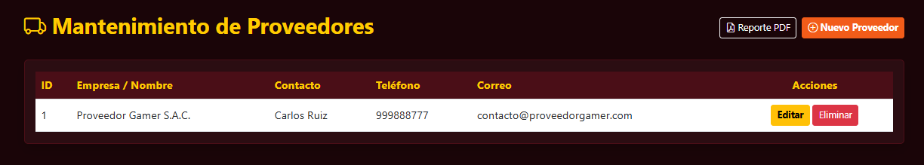
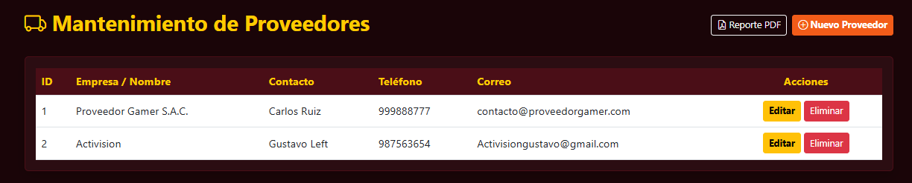
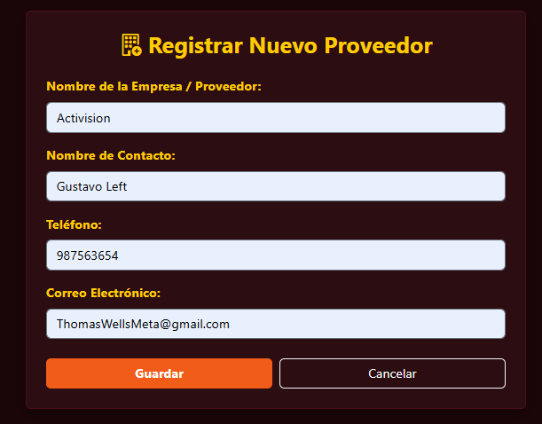

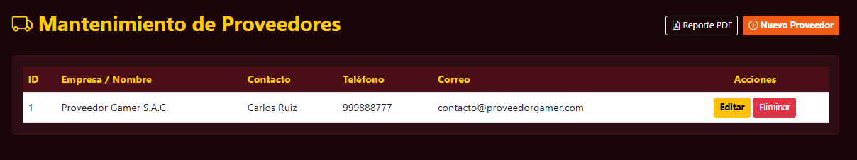

Módulo CRUD: Gestión de Proveedores

Slide 8
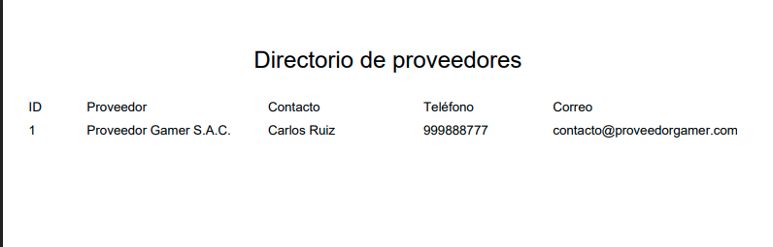
JASPER-REPORT PROVEEDORES

Slide 9
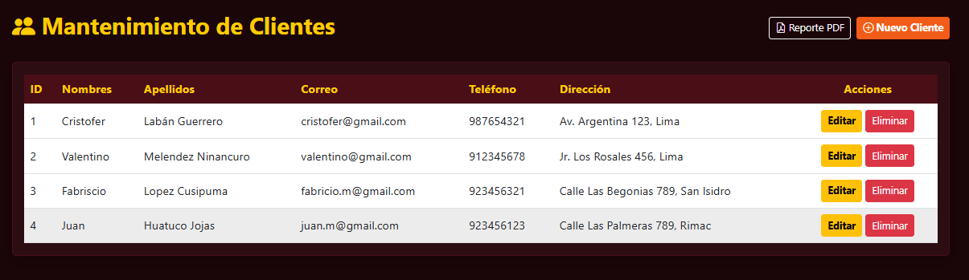
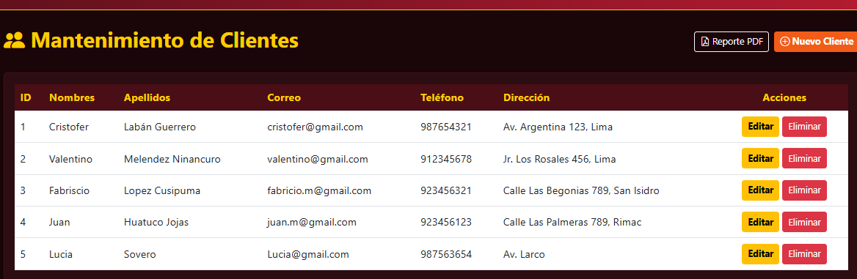
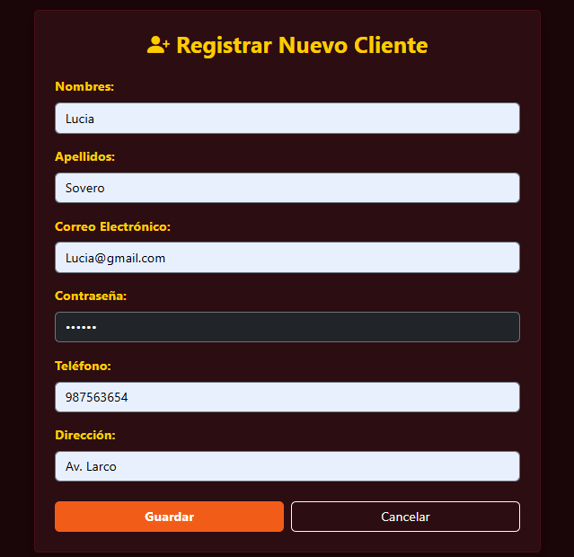
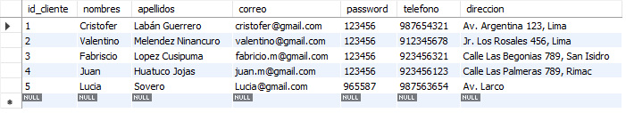
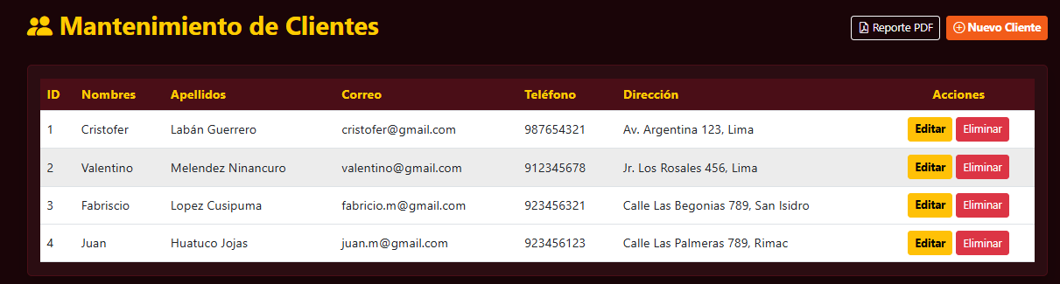
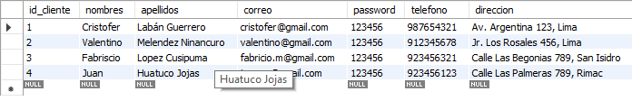
Módulo CRUD: Gestión de Cliente

Slide 10
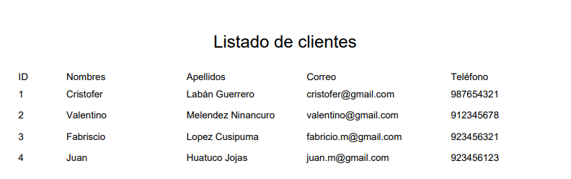
JASPER-REPORT CLIENTE

